Slide 1
Konstrukce Solowova-Swanova modelu akumulace kapitálu, odhad konvergence/divergence vybraných ekonomik
Analýza ekonomického vývoje
Česka, Tchaj-wanu, Singapuru a Jižní Koreje

Slide 2
Část I: Solowův-Swanův model akumulace kapitálu
• Představení modelu a jeho aplikace v Česku, Tchaj-wanu, Singapuru(2005-2024)
• Klíčová případová studie: Poučení z dlouhodobých dat Tchaj-wanu (1971-2024)
Část II: Konvergence (resp. divergence/stagnace) ekonomik (HDP per capita)
• Beta-konvergence: Rostou chudší země rychleji?
• Sigma-konvergence: Zmenšuje se rozdíl v bohatství mezi zeměmi?
• Závěry

Slide 3
Základní otázka: co pohání dlouhodobý ekonomický rúst?
Teoreticky růst pochází ze tří hlavních faktorú:
1. Akumulace kapitálu (více strojú a infrastruktury)
2. Růst pracovní síly (více pracovníkú)
3. Technologický pokrok (efektivnějŠí zpúsoby výroby)
Analytický nástroj: Solow-Swanův model.
Klíčové myšlenky:
• Akumulace kapitálu a klesající výnosy: Zvyšování kapitálu má limity.
• Ustálený stav (steady state): Bod rovnováhy, kde investice kryjí odpisy.
• Jediný zdroj dlouhodobého růstu: Pouze technologický pokrok (g) přináŠí trvalý rúst.
Zakladni rovnice: y(t) = y(0) * e^{gt}

Slide 4
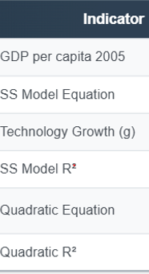
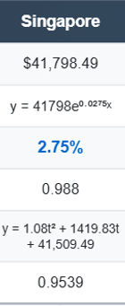
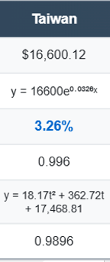
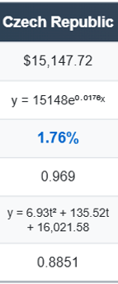
Mezinárodní srovnání (2005-2024)
Hladká křivka ignoruje ekonomické šoky.
Růst je strukturálně odlišný, i když modely vypadají stejně.

Slide 5
Analýza příkladu: Tchaj-wan (1971-2024)
Prověřit vysvětlovací sílu modelu na tchajwanském zázraku za půl století.
Problém fixního průměru: Extrémní růst v 70. a 80. letech uměle zvedá křivku pro rok 2020+
Solow-Swanúv model (exponenciální) poskytuje základní linii, ale polynomický model lépe zachycuje fáze vzletu a zrání.
Notes:
model aplikuje průměrné tempo růstu z dob ‚rozvojového zázraku‘ i na současnou vyspělou ekonomiku. Jelikož jsou parametry fixní, model nedokáže reflektovat přirozené zpomalení růstu a v pozdějších letech tak realitu nutně nadhodnocuje. S-S model s konstantními parametry selhává v dlouhém období, protože průměruje počáteční extrémní růst s tím současným. To způsobuje, že pro pozdější fáze, kdy ekonomika již přirozeně zpomaluje, je model příliš optimistický

Slide 6
Analýza příkladu: Tchaj-wan (1971-2024)
Rezidua by náhodně kmitala kolem nuly
Model podhodnocoval (rezidua > 0)
Model naddhodnocoval (rezidua < 0)
• Solow-Swan model předpokládá konstantní míru vývoje, ale nezobrazuje dobře strukturální změny a 'skoky' v technologiích.

Slide 7
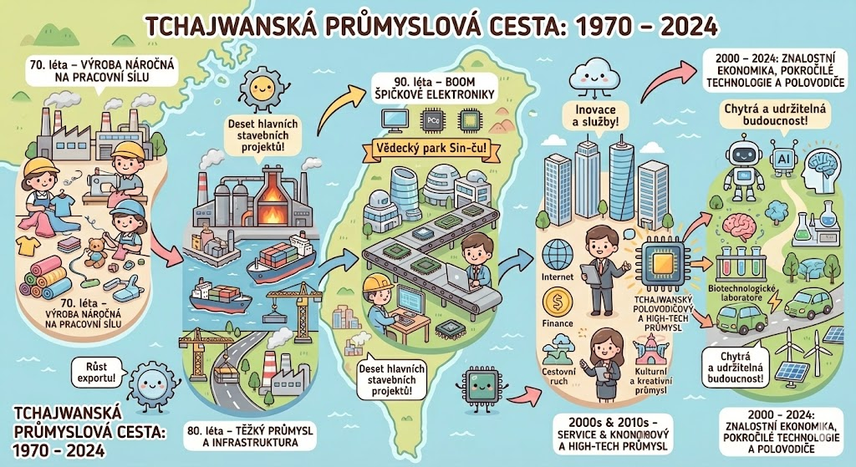
Proč se model odchyluje?
• Několik dramatických transformací: Exportní zóny -> Těžký prúmysl -> Polovodiče.

Slide 8
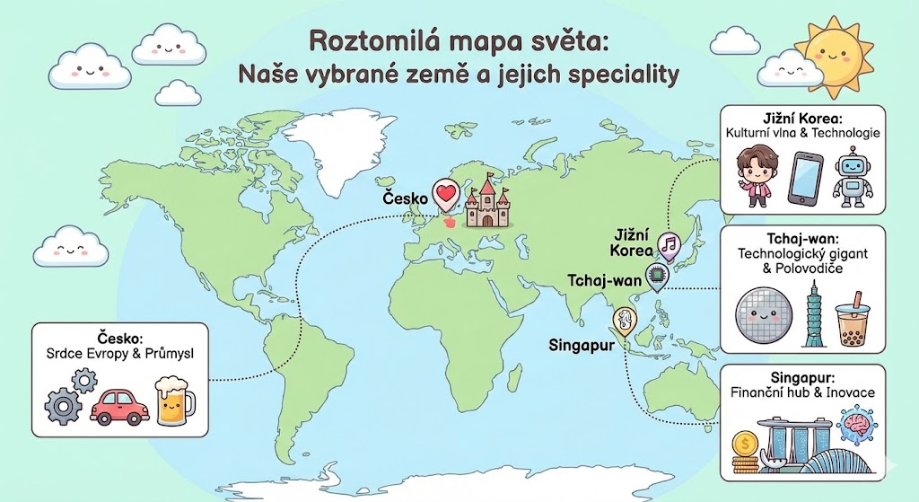
Analýza ekonomické konvergence
Hypotéza Konvergence (Convergence Hypothesis):
Chudší ekonomiky by měly růst rychleji a 'dohánět' bohaté.
Zkoumané země:
Česko, Tchaj-wan, Singapur, Jižní Korea.

Slide 9
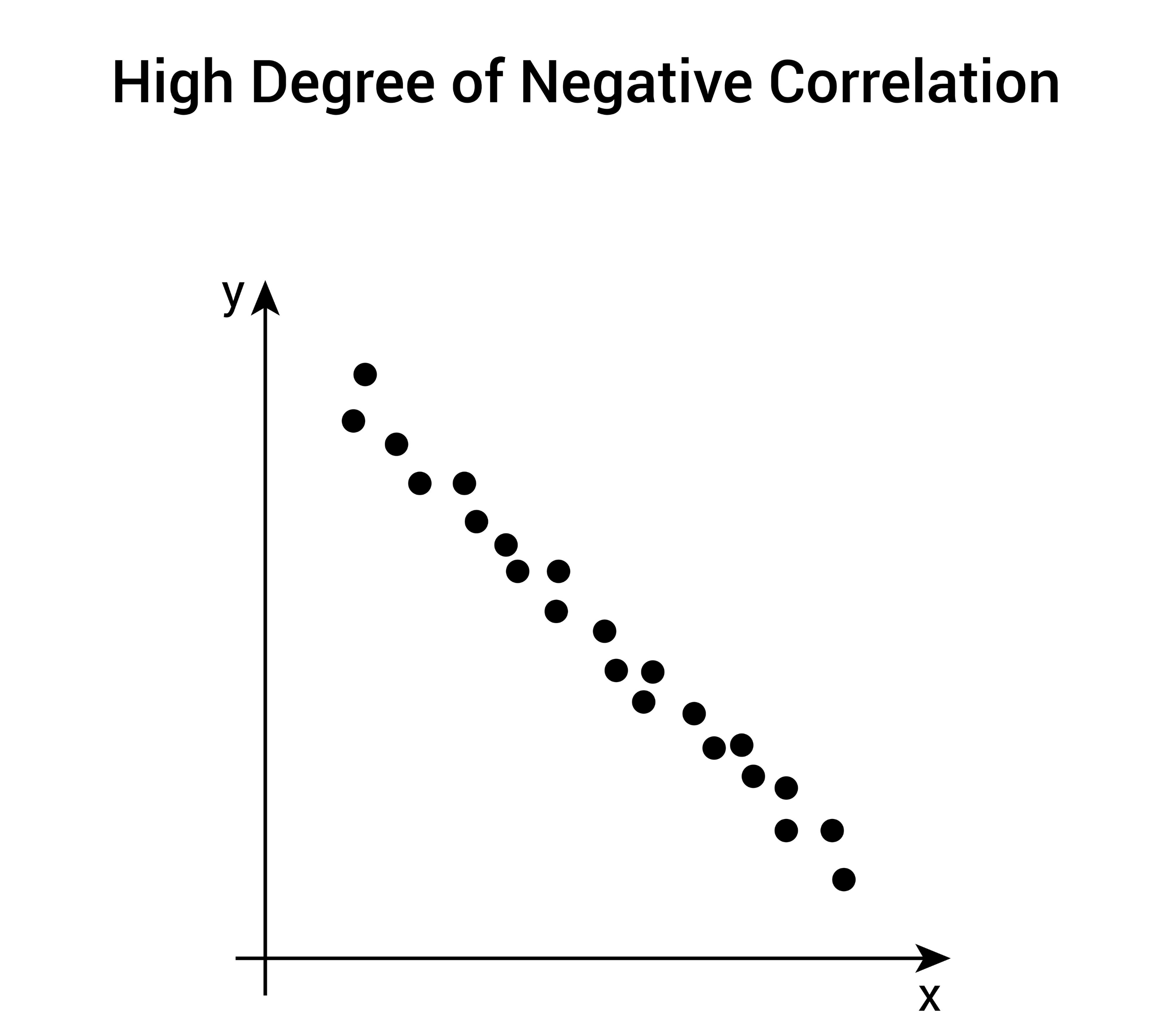
Metodika I: beta (β) konvergence
Metodika II: sigma (σ) konvergence
Testuje negativní korelaci mezi počátečním HDP a následným růstem.
Ptá se:
“ Běží ti, co startují vzadu, rychleji?”
Kritérium:
Pokud je β záporné, dochází k dohánění.
Měří, zda se směrodatná odchylka (rozptyl) HDP mezi zeměmi v čase zmenšuje.
Ptá se:
“Zmenšuje se celková propast mezi bohatými a chudými?”
Beta je nutná, ale ne postačující podmínka.

Slide 10
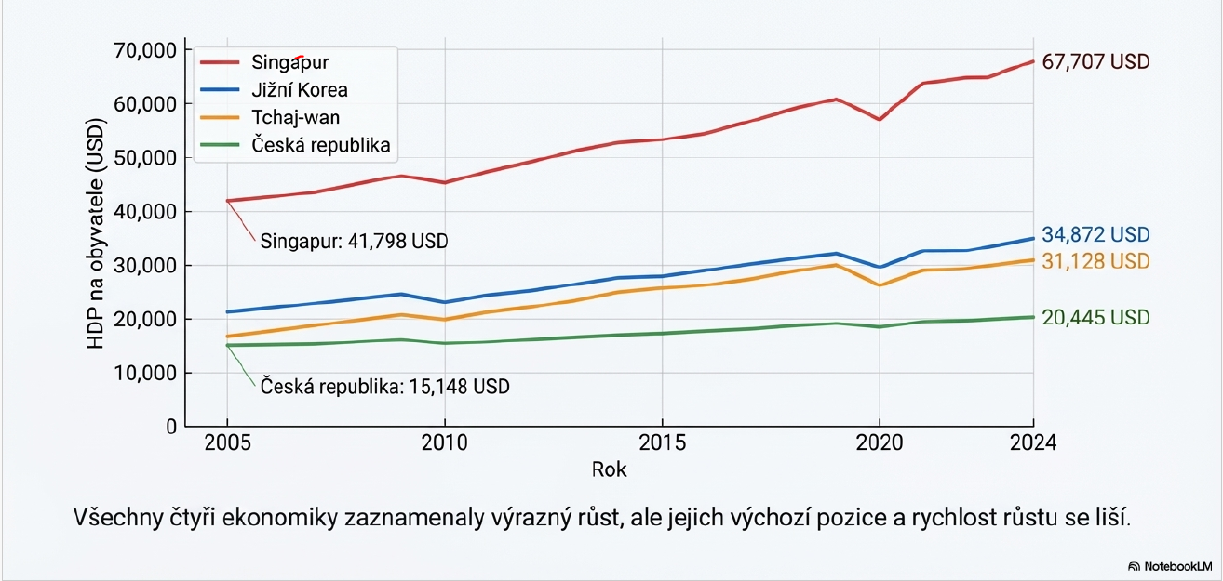
HDP per Capita(2005-2024)
Jižní Korea :21,197 USD
Tchaj-wan:16,600 USD

Slide 11
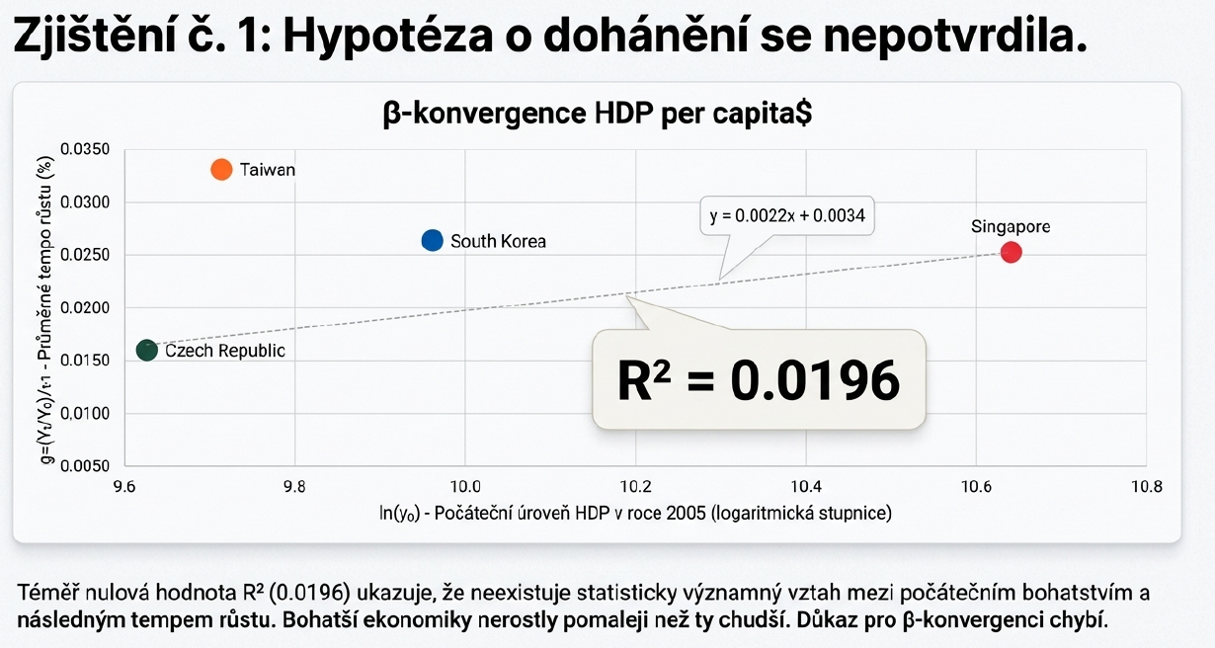
Výsledky beta (β) konvergence (2005-2024)

Slide 12
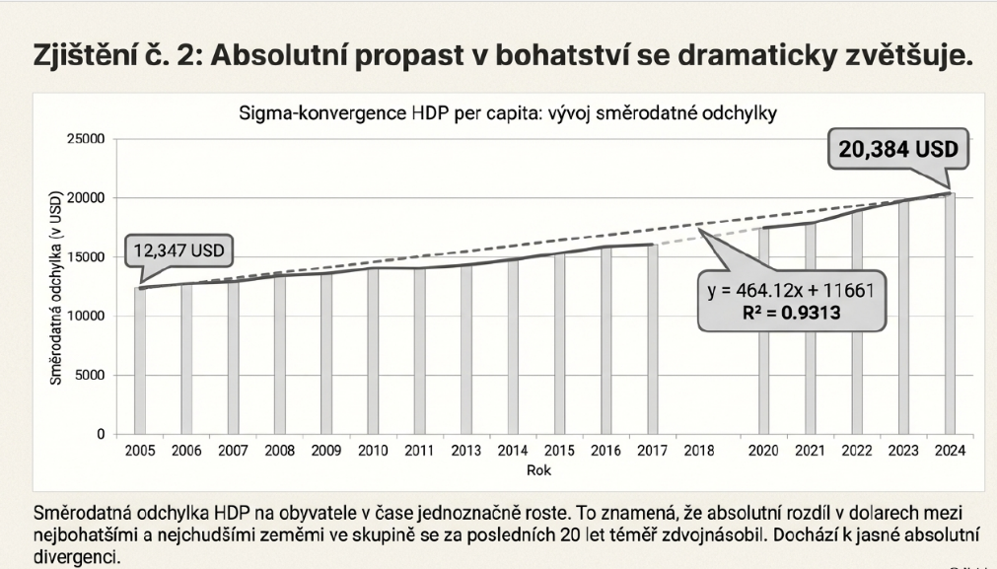
Výsledky sigma (σ) konvergence (2005-2024)

Slide 13
Výsledky sigma (σ) konvergence (2005-2024)
Data nepotvrzují hypotézu konvergence.
Struktura „bohatý vs. Chudý” se nemění.
Nízká hodnota R²odráží vysokou kolísavost dat bez jasného směru

Slide 14
Výsledky sigma (σ) konvergence (2005-2024)
Rostoucí trend, podpořený R² hodnotou 0.57, poskytuje další důkaz proti hypotéze o σ-konvergenci.
Rozdíly mezi ekonomikami mírně rostou

Slide 15
Závěr: Dialog Dvou Konvergencí
Beta-Konvergence (Dohánění):
• NENALEZENA. Žádný automatický mechanismus, kde chudší rostou rychleji.
Sigma-Konvergence (Snižování rozdílů):
• NENALEZENA. Rozdíly spíše narůstají (divergence).
Směrodatná odchylka vykazuje stagnující nebo mírně rostoucí trend.
Po roce 2008 a 2020 došlo ke skokovému nárústu rozdílů.
Celkový Obraz:
V této skupině ekonomik vidíme 'Divergenci' spíše než 'Konvergenci'.
Každá země sleduje svou vlastní trajektorii taženou specifickými faktory.

